Slide 1
הבריתות
שיעור שני

Slide 2
ברית אברהם
חלק שני

Slide 3
מה זאת ברית?
ברית זה הסכם רציני המחייב את שני הצדדים המעורבים בו
זוהי הבטחה או שבועה שמתחייבים לקיימה

Slide 4
מי יכולים להיות שותפים לברית ?
אדם עם אדם, עָם עִם עָם.
שני הצדדים הם בעלי אותו מעמד.
השליט עִם העָם, אלוהים עם העם, אלוהים עם אדם.
אחד מהצדדים המעורב בברית מעמדו גבוה יותר מהאחר.

Slide 5
מהן סוגי הבריתות?
עם תנאי – דו צדדי
ללא תנאי – חד צדדי

Slide 6
ה' כרת שלוש בריתות עם האדם לפני ברית אברהם
הברית בגן עדן
הברית לאחר הנפילה בחטא
ברית נוח

Slide 7
בברית לאחר הנפילה בחטא
ה' עשה לאדם וחווה כותנות עור
מה היתה הבעיה עם עלי התאנה שהם תפרו לעצמם?
עלי התאנה יצגו את המעשים שלהם
והרי אנו יודעים כי במעשים (מעשי התורה) לא יוצדק האדם (רומים ג' 20).
ולכן ה' הקריב קורבן, כדי לכפר על חטא אדם וחווה.

Slide 8
שני עקרונות
עקרון התמורה (ההחלפה) - חייה תמימה (שלמה וללא פגם) מתה במקום האדם החוטא כדי לכסות, לכפר על החטא. החיה מתה במקומי.
עקרון החסד – האדם החוטא עצמו לא יכול לכסות, לכפר על החטא, ה' עושה זאת דרך הקורבן. וזאת לא עקב מעשי הצדקה שעשינו. (אפסים ב' 8-9)

Slide 9
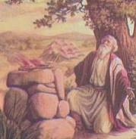
אנו נתרכז בארבע בריתות
ברית אברהם

Slide 10
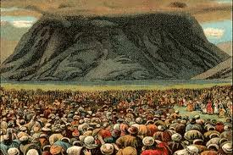
אנו נתרכז בארבע בריתות
ברית אברהם
ברית סיני

Slide 11
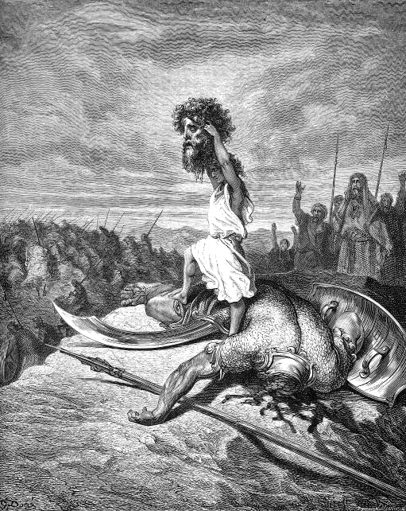
אנו נתרכז בארבע בריתות
ברית אברהם ברית סיני
ברית דוד

Slide 12
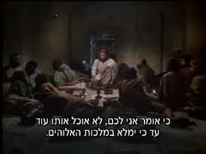
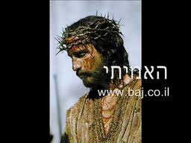
אנו נתרכז בארבע בריתות
ברית אברהם ברית סיני ברית דוד
הברית החדשה

Slide 13
ברית אברהם בראשית י"ב 1-3
הבטחה לארץ פסוק 1 הבטחה זו מופיעה בהמשך
הבטחה לזרע פסוק 2
הבטחה לברכה פסוקים 2-3
את הברית אלוהים כורת עם אברהם בבראשית פרק ט"ו "ברית בין הבתרים" ושם ה' עובר לבדו בין בתרי החיות
הברית היא ללא תנאי

Slide 14
אות הברית
בראשית י"ז (17) 1-8 - הקדמה וחזרה
דבר חדש שאנו יכולים לראות כאן הוא: שה' מבטיח לאברהם ולזרעו להיות להם לאלוהים, הדבר מציין קשר רוחני, אלוהים מעוניין במערכת יחסים אישית עם אברהם וזרעו.
בראשית י"ז (17) 9-14 – המצווה למול את הבנים בגיל 8 ימים

Slide 15
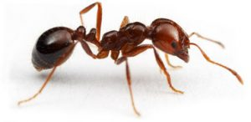
למול - לחתוך
נמלה

Slide 16
משה – שמות ד' 24-26
אלוהים עומד להרוג את משה. למה?
מה ציפורה עושה?
ציפורה מלה את בנה, רק אז ה' מרפה ממשה
ה' עומד להרוג את משה בגלל שהוא לא מל את בנו.
כמו רועה קהילה שלא נטבל
ציפורה, בכך שהיא מלה את בנה, היא כמו עושה גיור

Slide 17
אירועים דומים לפני תחילת שרות
יהושוע ה' 2-7
בני ישראל עם כניסתם לארץ כנען, ולפני תחילת כיבוש הארץ מלו (עשו ברית מילה) את בשר, למה?
הזדהות של האנשים שהם העם של ה', שהברית שה' כרת עם אברהם היא תקפה עבורם. ומהווה להם תזכורת בבשרם שה' ישמור את הברית.

Slide 18
אירועים דומים לפני תחילת שרות
מעשי השליחים ט"ז 3
פולוס מל את טימותיאוס למה?
בגלל היהודים שהיו במקומות האלו. ובגלל שאביו היה יווני.
הוא לא רצה להוות ליהודים מכשול, הוא לא רצה שזה שטימותיאוס לא נחשב כיהודי יהווה מכשול.

Slide 19
העברת הברית
לאברהם היו שמונה בנים משלוש נשים, ועולה השאלה למי משמונת בניו תעבור הברית?
ליצחק ולא לישמעאל או הילדים האחרים.
בראשית י"ז 15-21
"...כי ביצחק יקרא לך זרע" - בראשית כ"א 12
ה' מדבר ליצחק ומאשרר לו שאותן ההבטחות ואותה השבועה שהוא נשבע לאברהם הוא יקיים דרך יצחק וזרעו בראשית כ"ו 3-4

Slide 20
העברת הברית
ליצחק היו שני בנים, למי מבניו תעבור ההבטחה, לבכור או לצעיר?
ליעקב ולא לעשו
בראשית כ"ח 13-15
בראשית ל"ה 9-12
לעם ישראל
שמות ו' 2-8

Slide 21
ירמיה ל"א 35-37
ירמיה אומר כאן שלמרות שהעם מגורש מארץ ההבטחה, למרות שרבים מהעם נהרגו, עדיין ה' נאמן להבטחתו והוא במועד המתאים יגשים אותה.

Slide 22
ברית אברהם
אנו יכולים לראות שברית אברהם טרם התגשמה לחלוטין. אך יום יבוא והברית תתממש במלואה! ועד אז, אנו יכולים ליהנות מהברכה של הברית הזאת, שהמשיח המבורך בא דרך זרע אברהם והביא איתו שלום וברכה ואפשרות שאנו היום נוכל להיות בקשר ישיר עם אלוהים, ושנהנה מהתחברות איתו. כי הרי חלק מהברית הזאת היא הקשר הישיר עם אלוהים, המערכת יחסים איתו. וזאת, כי חטאינו נסלחו במותו של ישוע בן דוד - ובן אברהם.

